Slide 1
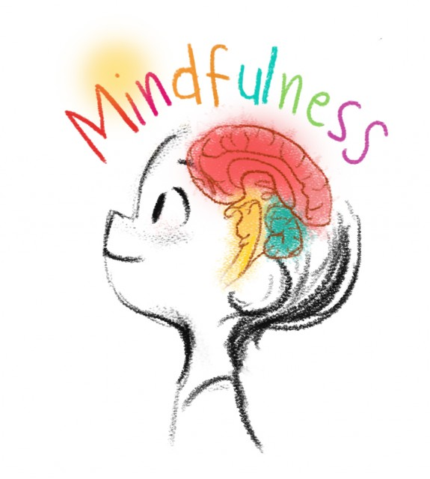
La pleine conscience

Slide 2

Qu’est-ce que la pleine conscience?

Slide 3
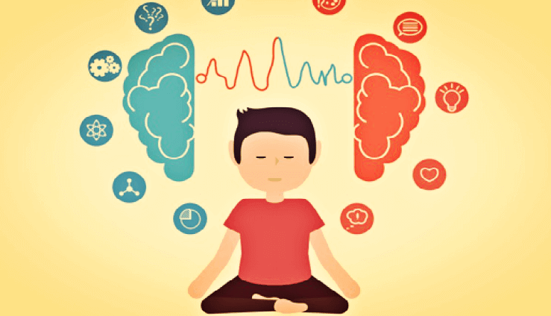
Qu’est-ce que la pleine conscience?
Existe depuis plus de 2500 ans
Être dans le présent
Petit exercice pratique

Slide 4
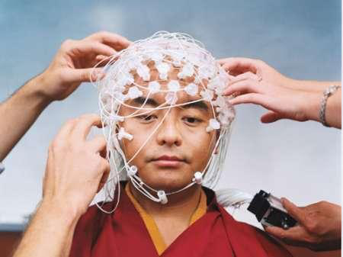

Explications scientifiques

Slide 5

A quoi ça sert?
Emotion
Concentration
Calme
Relations
Moins de maladie et de douleurs
Sommeil

Slide 6
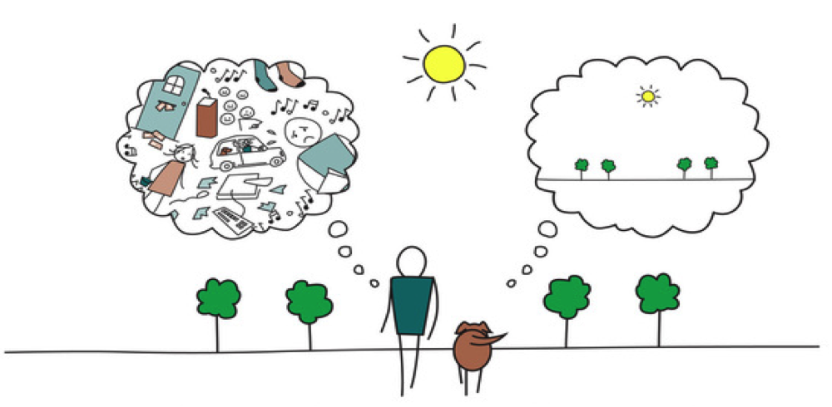
Comment on fait?
Tout le monde peut en faire
Exercices courts
3x par jour
Expérience de la bouteille

